Slide 1
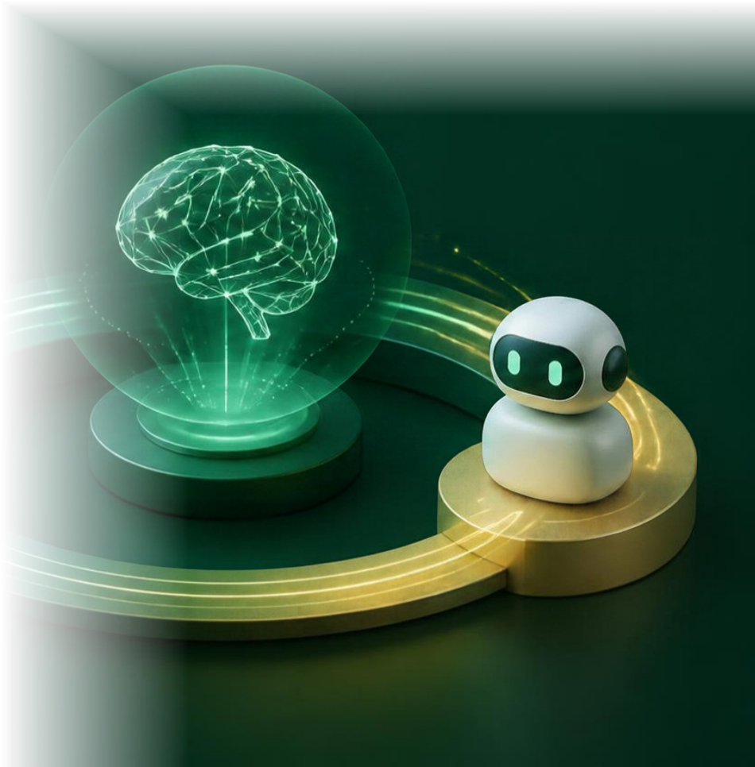


AI-NATIVE
ORGANIZATION
Tháng 10 năm 2026
Notes:
2

Slide 2
01
TỔNG QUAN VỀ
AI NATIVE ORGANIZATION
Notes:
3

Slide 3
AI NATIVE ORGANIZATION LÀ GÌ?
“
“
“
Một tổ chức AI-native là nơi mà các quy trình cốt lõi mang lại giá trị không còn bị giới hạn bởi con người, mà được vận hành và mở rộng dựa trên dữ liệu, phân tích và các thuật toán AI
Đây là tổ chức mà AI không còn nằm ở các dự án thử nghiệm hay bị cô lập trong phòng IT, mà được "nhúng" trực tiếp vào mọi chuỗi giá trị cốt lõi — từ chuỗi cung ứng, R&D, đến tiếp thị và nhân sự.
Một doanh nghiệp AI-native là tổ chức thiết kế các quy trình kinh doanh, sản phẩm và kiến trúc công nghệ từ con số không với AI làm trung tâm, thay vì chỉ "đắp thêm" AI vào các hệ thống cũ.
"Competing in the Age of AI"
Marco Iansiti & Karim R. Lakhani
Trường Kinh doanh Harvard
"The AI-driven Enterprise" (Doanh nghiệp dẫn dắt bởi AI)
McKinsey
Gartner
Notes:
4

Slide 4




04 ĐẶC ĐIỂM NHẬN DẠNG
01
Real-time Alignment
02
Thin Organization
Tổ chức tinh gọn - loại bỏ tầng dư thừa
Đồng bộ hóa theo thời gian thực
03
04
Context over SOP
Agent-First Workflow
Ưu tiên ngữ cảnh thay vì quy trình cứng nhắc
AI hiện diện mặc định trong mọi quy trình
Notes:
5

Slide 5
MA TRẬN ĐÁNH GIÁ AI NATIVE ORG.
Trụ cột Vận hành | Level 1: Truyền thống (Đóng băng) | Level 2: Khởi động (Phản ứng) | Level 3: Chuyển tiếp (Trợ lý) | Level 4: Tích hợp ( Chủ động) | Level 5: AI-Native (Tối ưu) | Điểm của bạn
1. Thin Organization (Tổ chức tinh gọn) | Nặng nề: Nhiều tầng phê duyệt. Quản lý mất 80% thời gian làm "bưu tá" chuyển thông tin và ký duyệt giấy tờ. | Số hóa bề mặt: Đưa giấy tờ lên phần mềm, nhưng vẫn giữ nguyên số lượng cấp duyệt. Quản lý vẫn kẹt trong sự vụ. | Bắt đầu ủy quyền: Giảm bớt các bước duyệt trung gian. Quản lý bắt đầu có thời gian tập trung vào đào tạo và xử lý ca khó. | Cơ cấu phẳng: Nhân viên tự quyết định dựa trên data/AI gợi ý. Quản lý chỉ can thiệp và phê duyệt các ngoại lệ (Exception). | Siêu tinh gọn: AI tự động duyệt các tác vụ chuẩn. Quản lý hoàn toàn tập trung vào chiến lược và kiến tạo giá trị mới. | ……/5
2. Real-time Alignment (Đồng bộ thời gian thực) | Silo (Cục bộ): Các phòng ban làm việc biệt lập. Phải chờ họp giao ban hoặc báo cáo cuối tháng mới biết vấn đề. | Rời rạc: Cập nhật qua Zalo/Email nhưng thông tin dễ trôi, đứt gãy. Dữ liệu mỗi phòng ban tự làm một kiểu. | Dashboard có độ trễ: Có hệ thống báo cáo chung nhưng dữ liệu delay 1-2 ngày. Vẫn cần người tổng hợp thủ công. | Liên thông: Mọi người nhìn chung một "sự thật" Xử lý sự cố liên phòng ban tính bằng giờ. | Dự báo tức thì: Dữ liệu realtime 100%. AI tự động cảnh báo rủi ro chéo phòng ban trước khi nó xảy ra. | ……/5
3. Context over SOP (Ưu tiên Ngữ cảnh) | Cứng nhắc: Làm việc theo quy trình. "Cứ đúng quy trình mà làm, sai đâu sếp chịu". Không linh hoạt với khách hàng. | Lúng túng: Có quy trình nhưng bắt đầu thấy bất cập. Nhân viên liên tục phải gọi điện hỏi sếp khi gặp tình huống mới. | Linh hoạt có điều kiện: Nhân viên được phép linh hoạt trong một số giới hạn, nhưng vẫn phụ thuộc nhiều vào chỉ đạo của cấp trên. | Quản trị bằng Ranh giới: Nhân viên hiểu rõ "Bối cảnh & Mục tiêu". Tự chủ động giải quyết vấn đề mà không cần đợi lệnh sếp. | Trao quyền tuyệt đối: AI cung cấp bối cảnh toàn diện cho nhân viên ra quyết định xuất sắc ngay tại điểm chạm khách hàng. | ……/5
4. Agent-First Workflow (AI hiện diện mặc định) | Trang giấy trắng: Không dùng AI. Mọi công việc đều bắt đầu làm thủ công từ con số 0. | Tự phát: Vài cá nhân nhạy bén tự dùng ChatGPT/Claude để làm việc nhanh hơn, không có tính hệ thống. | AI là Trợ lý: Công ty cấp tài khoản. Dùng AI để viết nháp, tóm tắt, dịch thuật. Phụ thuộc vào kỹ năng prompt của từng người. | AI là Quy trình: AI được "nhúng" vào workflow. Bắt buộc AI làm bản nháp/phân tích thô đầu tiên, con người chỉ thẩm định. | AI là Agent: AI tự động nhận diện vấn đề, tự chạy chuỗi tác vụ và báo cáo kết quả cuối cùng. Con người là người giám sát. | ……/5
Tổng điểm |  |  |  |  |  | ……/20
Notes:
5

Slide 6




SỰ KHÁC BIỆT GIỮA CÓ CÔNG CỤ AI & LÀ TỔ CHỨC AI
Có công cụ AI
Tổ chức AI-Native
  Nhân viên có tài khoản pro ChatGPT / Copilot/ Claude
  Vài pilot dự án rải rác theo phòng ban
  IT hoặc Innovation "phụ trách AI"
  Báo cáo thường niên có nhắc đến AI
  AI nằm trong KPI và cơ chế Reward
  Cấu trúc báo cáo và quyền quyết định được thiết kế lại
  Có người chịu trách nhiệm cấp toàn tổ chức
  Cách ra quyết định hàng ngày đã thay đổi
Khoảng cách giữa hai cột không nằm ở công nghệ.
Nó nằm ở thiết kế tổ chức.
Notes:
6

Slide 7






"AI READINESS RINGS" – MÔ HÌNH HỌC TỪ ALIBABA
Governance · Quản trị
Capability · Năng lực
Culture · Văn hoá
Đội ngũ được cấu trúc thế nào, quyền hạn và trách nhiệm phân bổ ra sao. Ai chịu trách nhiệm chung và ai có thẩm quyền ra quyết định thật?
Cách tổ chức biến con người và tài năng thành kết quả thật - không chỉ là có người giỏi. Ability là hạ tầng, không phải thành tích cá nhân.
Điều thực sự định hình hành vi hàng ngày, kể cả khi không ai đang nhìn. Văn hoá là kết quả của hệ thống quản trị - không phải khẩu hiệu trên tường.
Khi AI đã lan tỏa, tổ chức mới thiết lập các hàng rào bảo vệ về bảo mật dữ liệu, đạo đức AI và phân quyền truy cập.
Tập trung vào việc đào tạo, nâng cao kỹ năng để nhân viên biết cách "nói chuyện" và làm việc hiệu quả với AI (Prompt Engineering, AI Workflow)
Xây dựng môi trường chấp nhận rủi ro, khuyến khích thử nghiệm. Tư duy "Context thay cho SOP".
Notes:
7

Slide 8
CAPABILITY
Năng lực
Ability không phải Talent - là cách tổ chức biến con người giỏi thành kết quả thật. Năng lực là hạ tầng tập thể, không phải thành tích cá nhân.
Notes:
8

Slide 9



BẮT ĐẦU TỪ NĂNG LỰC –
KHÔNG BẮT ĐẦU TỪ QUẢN TRỊ!
01
02
03
BẮT BUỘC – KHÔNG PHẢI KHUYẾN KHÍCH
TRAO CÔNG CỤ, KHÔNG BẮT TỰ XOAY SỞ
BIẾN CÁ NHÂN GIỎI THÀNH TÀI SẢN CHUNG
Đưa AI vào hệ thống KPI chính thức của công ty
Mỗi nhân viên nhận AI token miễn phí (tương đương hàng chục triệu token/tháng – đủ để chạy hàng nghìn tác vụ AI mỗi ngày)
Mỗi workflow AI hiệu quả - từ viết brief, phân tích dữ liệu, đến soạn hợp đồng được chuẩn hóa thành AI skill và đăng lên mạng nội bộ của công ty (Knowledge Hub). Năng lực AI không còn nằm ở vài cá nhân, mà trở thành hạ tầng tập thể.
Notes:
9

Slide 10
GOVERNANCE
QUẢN TRỊ
Cấu trúc phục vụ chiến lược, không phải ngược lại. Mọi quyết định về sơ đồ tổ chức đều là quyết định chiến lược - dù người ra quyết định có nhận ra điều đó hay không.
Notes:
10

Slide 11





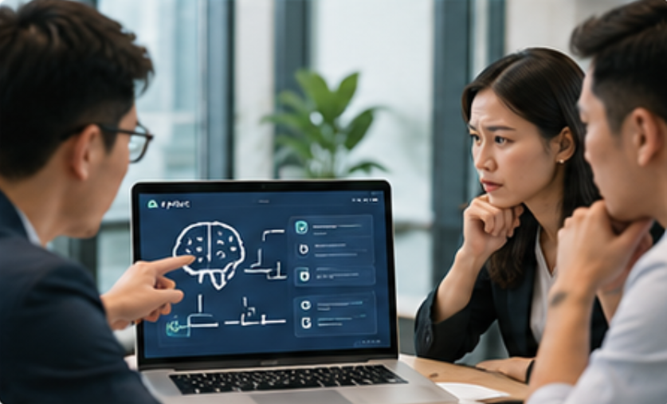
SAI LẦM THƯỜNG GẶP
Giao nhầm chủ
Không ai đủ thẩm quyền
Pilot mãi không scale
AI thường được giao cho một phòng ban đơn lẻ (IT, Innovation, đôi khi là Chuyển đổi số) thay vì được coi là vấn đề vận hành toàn tổ chức.
Không ai có đủ thẩm quyền để nén tầng báo cáo hoặc thay đổi luồng thông tin xuyên phòng ban - dù ai cũng thấy cần thiết.
Sáng kiến AI dừng lại ở cấp thử nghiệm (pilot) vì thiếu người "sở hữu" bài toán ở cấp điều hành - không ai chịu trách nhiệm kết quả cuối cùng.
Notes:
11

Slide 12
CULTURE
Văn hoá
Điều định hình hành vi khi không ai đang nhìn. Văn hoá không phải điều tổ chức nói - mà là điều tổ chức thực sự thưởng và phạt mỗi ngày.
Notes:
12

Slide 13




CONTEXT (BỐI CẢNH) THAY SOP VÀ KIỂM SOÁT (CONTROL)
Kiểm soát (Control)
SOP được tối ưu cho môi trường ổn định - nhưng AI tự tìm đường đi riêng. Người quản lý chỉ còn hai việc: đóng khung bài toán, và đánh giá kết quả.
  Giao nhiệm vụ, chỉ dẫn, quy trình chi tiết
  Năng lực hình thành: thực thi hiệu quả, tuân thủ SOP
  Phù hợp môi trường ổn định, ít thay đổi
“
Bối cảnh (Context)
"Văn hoá hiệu suất cao": đo bằng kết quả và mức độ tự chủ, không phải bằng độ tuân thủ quy trình.
  Chia sẻ sứ mệnh, ranh giới, nguyên tắc ra quyết định
  Năng lực hình thành: xác định vấn đề, phán đoán, ra quyết định tự chủ
  Phù hợp môi trường AI-Native, cần tốc độ và sáng tạo
Notes:
13

Slide 14

03 NĂNG LỰC CẦN CÓ KHI SỬ DỤNG AI
1
Xác định vấn đề
Quyết định điều gì thực sự đáng giải quyết, trước khi giao việc cho AI. Không có năng lực này, AI chỉ giải quyết câu hỏi sai nhanh hơn.
Câu hỏi cho Khung năng lực của bạn:
2
Xây dựng bối cảnh
Competency Framework hiện tại của tổ chức bạn có đang đánh giá chính thức 3 năng lực này chưa?
Cung cấp lịch sử, thị trường, tiêu chuẩn của một kết quả tốt - thay vì chỉ giao nhiệm vụ trần. Bối cảnh càng giàu, kết quả AI càng chính xác.
3
Đánh giá kết quả
Quyết định sản phẩm AI tạo ra đã đủ chính xác, hữu ích, sẵn sàng triển khai hay chưa - năng lực phán đoán cuối cùng không thể ủy thác.
Notes:
14

Slide 15
02
NĂNG LỰC CỐT LÕI &
CHU TRÌNH AI
Notes:
15

Slide 16





03 NĂNG LỰC AI KHÔNG THỂ THAY THẾ
01
02
03
Tư duy phản biện
(Critical Thinking)
Trí tuệ cảm xúc
(Empathy)
Đánh giá chiến lược
(Strategic Judgement)
Đặt đúng câu hỏi và thẩm định câu trả lời.
Kết nối con người, đàm phán và thấu cảm khách hàng.
Ra quyết định trong môi trường thiếu dữ liệu hoặc rủi ro cao.
Notes:
16

Slide 17
03 CẤP ĐỘ LÀM VIỆC CÙNG AI
01 — AI ASSISTANT
TÔI LÀM – AI HỖ TRỢ
02 — AI WORKFLOW
TÔI THIẾT KẾ – AI THỰC HIỆN
03 — AI AGENT
TÔI GIAO MỤC TIÊU – AI TỰ TRIỂN KHAI
Quyết định từng việc cần làm
AI thực hiện theo yêu cầu
Ví dụ:
  “Viết JD cho vị trí HRBP” → AI viết
  “Rút gọn còn 500 từ” → AI sửa
  “Viết lại hấp dẫn hơn” → AI sửa tiếp
Thiết kế trước chuỗi công việc.
AI thực hiện theo quy trình đó.
Ví dụ: HR Monthly Report
Data → Check & Clean → Calculate KPI → Analyze → Insight → Dashboard → Executive Summary
Nói kết quả cần đạt
→ AI chủ động quyết định nhiều hơn về cách thực hiện
Ví dụ:
“Theo dõi tình hình tuyển dụng và cảnh báo những vị trí có nguy cơ không đạt SLA.”
Agent có thể:
Giám sát → Phát hiện → Điều tra → Đề xuất → Cảnh báo
⇒ Điều khiển từng bước.
⇒ Một quy trình – có thể sử dụng lặp lại.
⇒ Giao ĐÍCH đến – AI tìm ĐƯỜNG.
Notes:
17

Slide 18


CHU TRÌNH LÀM VIỆC CÙNG AI – AI WORKFLOW
03
02
AGENT
Giao GOAL
01
WORKFLOW
Thiết kế PROCESS
ASSISTANT
Giao TASK
Notes:
18

Slide 19





Thực hành:
Viết prompt “Xử lý báo cáo tháng”
theo 3 cấp độ:
TASK – PROCESS - GOAL

Slide 20
03 CẤP ĐỘ LÀM VIỆC CÙNG AI
01 — AI ASSISTANT
TÔI LÀM – AI HỖ TRỢ
02 — AI WORKFLOW
TÔI THIẾT KẾ – AI THỰC HIỆN
03 — AI AGENT
TÔI GIAO MỤC TIÊU – AI TỰ TRIỂN KHAI
Vẽ cho tôi cái biểu đồ hình tròn từ bảng số liệu này.
Tóm tắt cho tôi 3 trang báo cáo của phòng Sales thành 1 đoạn văn ngắn.
Dịch đoạn nhận xét này sang tiếng Anh để tôi gửi sếp.
Đây là dữ liệu bán hàng tháng 10. Hãy thực hiện đúng 4 bước sau:
Bước 1: Làm sạch dữ liệu, loại bỏ các dòng bị lỗi.
Bước 2: Tính tổng doanh thu, tỷ lệ tăng trưởng so với tháng 9, và tìm ra 3 sản phẩm bán chạy nhất.
Bước 3: So sánh kết quả này với KPI quý 4 (KPI là 50 tỷ).
Bước 4: Viết một bản tóm tắt điều hành dài 300 chữ, nhấn mạnh vào các chỉ số không đạt mục tiêu.
Mục tiêu: Đảm bảo Ban Giám đốc luôn nắm được sức khỏe kinh doanh và các rủi ro vận hành.
Nhiệm vụ của Agent: Tự động kết nối với hệ thống CRM/ERP. Cứ đúng 8h sáng ngày mùng 1 hàng tháng, tự động kéo dữ liệu về.
Phân tích: Nếu phát hiện khu vực nào có doanh thu giảm quá 15% hoặc chi phí đội lên bất thường, hãy tự động 'đào sâu' xem lỗi do sản phẩm nào hay do nhân sự nào.
Đầu ra: Gửi một Báo cáo Quản trị vào email của tôi, trong đó không chỉ nêu số liệu, mà phải đề xuất sẵn 3 hành động khắc phục dựa trên lịch sử các tháng trước."
Notes:
17

Slide 21


CHU TRÌNH LÀM VIỆC CÙNG AI – AI WORKFLOW
01
02
03
04
Định hình (Formulate):
Tạo lập (Generate):
Đánh giá (Evaluate):
Tinh chỉnh (Refine):
Cung cấp bối cảnh (Context), vai trò, và mục tiêu rõ ràng cho AI.
Để AI xử lý dữ liệu và đưa ra các bản nháp, ý tưởng hoặc phân tích.
Con người dùng tư duy phản biện để kiểm chứng độ chính xác (tránh ảo giác AI).
Đưa thêm phản hồi để AI hoàn thiện kết quả cuối cùng trước khi thực thi.
Notes:
20

Slide 22



SAI LẦM CẦN TRÁNH
01
Kỳ vọng AI làm thay mọi thứ: Giao việc cho AI mà không kiểm tra lại, dẫn đến sai lệch nghiêm trọng về dữ liệu hoặc văn phong.
02
Cấm đoán thay vì hướng dẫn: Sợ rò rỉ dữ liệu nên cấm nhân viên dùng AI. Hậu quả là nhân viên dùng "chui" các công cụ không an toàn.
03
Thiếu bối cảnh: Đưa ra các câu lệnh (prompt) quá chung chung, dẫn đến kết quả hời hợt, vô giá trị.
Notes:
21

Slide 23
03
ĐẠO ĐỨC AI
Notes:
15

Slide 24


SỬ DỤNG AI AN TOÀN & CÓ TRÁCH NHIỆM
input
output
AI biết thứ không nên biết
→ BẢO MẬT
AI nói thứ không đúng
→ TRÁCH NHIỆM
Notes:
22

Slide 25



BẢO MẬT AI
PUBLIC
CÔNG KHAI
INTERNAL
NỘI BỘ
CONFIDENTIAL
BẢO MẬT
RESTRICTED
TUYỆT MẬT
Thông tin đã công bố/được phép phổ biến.
Thông tin dùng trong tổ chức, không dành cho công chúng.
Thông tin nếu lộ có thể ảnh hưởng đến cá nhân/tổ chức.
Thông tin đặc biệt nhạy cảm hoặc bị giới hạn bởi chính sách/ pháp lý.
  JD công khai
  Website
  Báo cáo công khai
  Biểu mẫu
  Quy trình
  Tài liệu đào tạo
  Kết quả kinh doanh
  Lương thưởng
  Dữ liệu nhân tài
  Hồ sơ đặc biệt
  Chiến lược trọng yếu
→ SỬ DỤNG
→ TỐI THIỂU: chỉ đưa thứ AI thực sự cần.
→ TÁI NHẬN DIỆN: Loại bỏ/che thông tin nhận diện không cần thiết.
→ KIỂM SOÁT CHẶT
Notes:
23

Slide 26

TRÁCH NHIỆM
AI có thể hỗ trợ ra quyết định nhưng
AI KHÔNG THAY THẾ TRÁCH NHIỆM RA QUYẾT ĐỊNH
Notes:
24

Slide 27
04
LỘ TRÌNH
QUẢN TRỊ SỰ THAY ĐỔI
Notes:
25

Slide 28




QUẢN TRỊ SỰ THAY ĐỔI
Định vị lại vai trò: Từ "Người làm" sang "Người duyệt".
Xây dựng mạng lưới "AI Champions" (Đại sứ AI) tại từng phòng ban.
Khuyến khích văn hóa "An toàn để thất bại" trong giai đoạn đầu.
Notes:
26

Slide 29
LỘ TRÌNH TRIỂN KHAI 03 GIAI ĐOẠN
Giai đoạn | Trọng tâm Hành động | Mục tiêu đạt được
1. Khởi động (Pilot) | Chọn 1-2 phòng ban (VD: R&D, Kế toán) thử nghiệm các tác vụ hẹp. | Chứng minh hiệu quả, xóa bỏ sự hoài nghi.
2. Mở rộng (Scale up) | Đào tạo diện rộng, chuẩn hóa thư viện Prompt, cấp tài khoản Enterprise. | Hình thành thói quen dùng AI hàng ngày trên toàn công ty.
3. Tái cấu trúc (Transform) | Tích hợp AI vào ERP/CRM, tự động hóa chuỗi quy trình lõi. | Trở thành "AI Native" thực thụ, tối ưu chi phí vận hành ở quy mô lớn.
Notes:
27

Slide 30
05
ĐO LƯỜNG &
CAM KẾT HÀNH ĐỘNG
Notes:
28

Slide 31



BỘ CHỈ SỐ ĐO LƯỜNG THÀNH CÔNG
1
2
3
Chỉ số Sẵn sàng:
Chỉ số Hiệu suất:
Chỉ số Chất lượng:
Tỷ lệ % nhân sự sử dụng AI hàng tuần.
Số giờ làm việc thủ công được cắt giảm;
Tốc độ hoàn thành dự án.
Tỷ lệ giảm sai sót;
Mức độ hài lòng của khách hàng.
Notes:
29

Slide 32



VIỆC CẦN LÀM NGAY
  Thành lập Ban chỉ đạo AI (AI Taskforce) gồm đại diện QL cấp trung, IT và HR.
  Ban hành "Sổ tay Hướng dẫn Sử dụng AI An toàn" phiên bản 1.0.
Governance
  Xây dựng khung năng lực: Xác định vấn đề - Xây bối cảnh – Đánh giá kết quả là năng lực chính thức
  Tổ chức các buổi Workshop cho quản lý cấp trung, đào tạo phổ cập cho CBNV
  01 quy trình viết lại = AI
Capability
  Liệt kê 5 quyết định giao việc gần nhất được giao kèm bối cảnh đầy đủ so với chỉ giao nhiệm vụ đơn thuần
  Cổ vũ văn hóa "học liên tục, sai nhanh, sửa nhanh"
Culture
Notes:
30

Slide 33

Thank You
Notes:
31

